Slide 1
Roțile dințate pentru roboții lego
Seshan brothers

Slide 2
obiective
Învățăm despre diferitele tipuri de roți dințate LEGO și la ce le folosim
Învățăm cum să calculăm rația roților
Învățăm tehnici utile de conectare a roților

Slide 3
Ce este o roată dințată?
O roată dințată este o roată cu dinți care se îmbină prin acești dinți cu altă roată.
Sunt multe tipuri de roți dințate diferite
Roțile sunt utilizate pentru:
Schimbă viteza
Schimbă torque-ul
Schimbă direcția

Slide 4
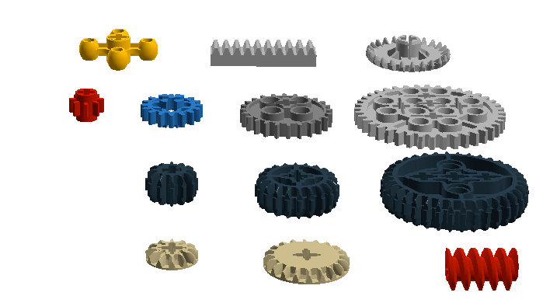
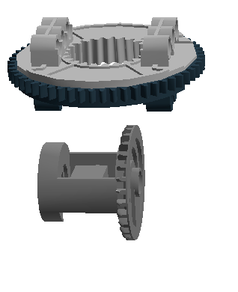
Roți dințate și elemente pentru angrenaje LEGO
Turntable
Knob Wheel
Rack Gear
Crown Gear
Spur Gears
Double Bevel Gears
Differential
Single Bevel Gears
Worm Gear

Slide 5
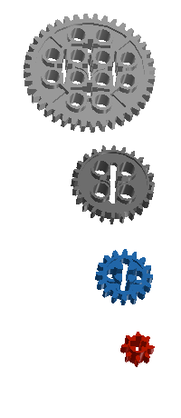
Numele roților dințate LEGO
Roțile dințate LEGO au ca referință tipul și numărul dinților
Roată dințată cu 40 dinți
Roată dințată cu 24 de dinți
Roată dințată cu 16 dinți
Roată dințată cu 8 dinți

Slide 6
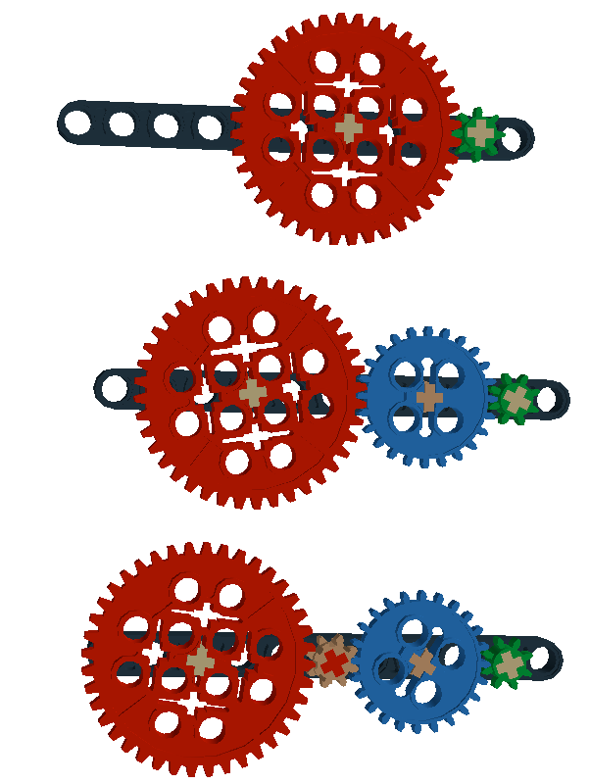
Roata de antrenare, roata de urmărire, roata de transfer
Roata de antrenare: roata care aplică forța (roata este conectată la motorul robotului)
Roata de urmărire: roata dințată finală care este antrenată de o altă roată localizată înaintea ei
Roata de transfer: roata dințată care este antrenată de o altă roată si care transmite energia mecanică altei roți după ea.
Note despre roțile dințate:
1) Când 2 roți se îmbină, roata de antrenare face ca roata de urmărire să se învârtă în direcția opusă.
2) Ai nevoie de un număr impar de roți dințate pentru ca prima și ultima roată să se învârtă în aceeași direcție.
3) Ai nevoie de un număr par de roți dințate (sau niciuna) pentru ca roata de antrenare și roata de urmărire să se învârtă în direcții diferite.
Driver
Follower
Idler
Idler
Idler

Slide 7
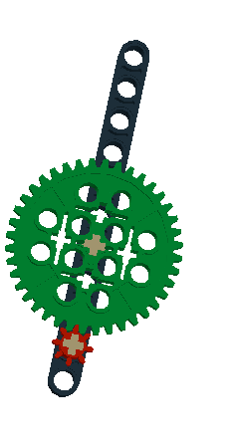
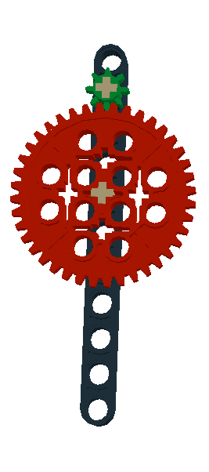
Angrenaj de reducere și angrenaj de mărire
Angrenaj de reducere
(crește puterea, descrește viteza)
Angrenaj de mărire a rației
(crește viteza, scade puterea)
Roată de antrenare mare
Roată de urmărire mică
Roată de antrenare mică
Roată de urmărire mare
Drive
Drive

Slide 8
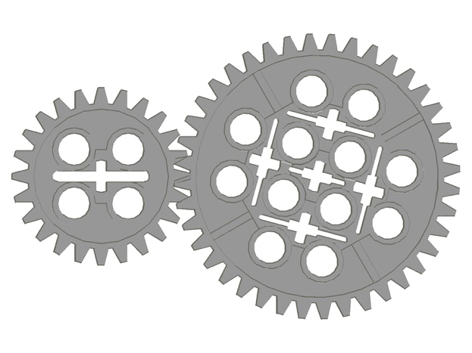
Calculul rației roților dințate
Rația roții = numărul de dinți a roții de urmărire/ numărul de dinți a roții de antrenare
Angrenaj de reducere
(crește puterea, descrește viteza)
Angrenaj de creștere
(crește viteza, descrește puterea)
Roata de antrenare
Roata de urmărire
Roată de antrenare
Roata de urmărire
40/24 = 5:3
24/40 = 3:5

Slide 9
Schimbarea direcției mișcării
Poți utiliza roțile dințate pentru a schimba direcția miscării
Credits: All the animated images are from: http://technicopedia.com/fundamentals.html. To view them correctly, you will need to use “Slideshow Mode” on PowerPoint.

Slide 10
PROBLEMe cu roțile dințate LEGO
Două probleme comune pe care le poți întâmpina:
Alunecarea roților dințate: Alunecarea apare atunci când dinții scapă pe roata alăturată atunci când se aplică forța
Roata dințată cu joc: Jocul roților dințate este un spațiu între dinți acolo unde roțile dințate se îmbină. Dacă spațiul este prea mare, se numește joc. Dacă spațiul este prea mic, se creează prea multă fricțiune.
Soluție: Pentru a evita secvențe lungi ale roților dințate. Folosește o cutie pentru roțile dințate. Îmbină roțile dințate în concordanță cu specificațiile.

Slide 11
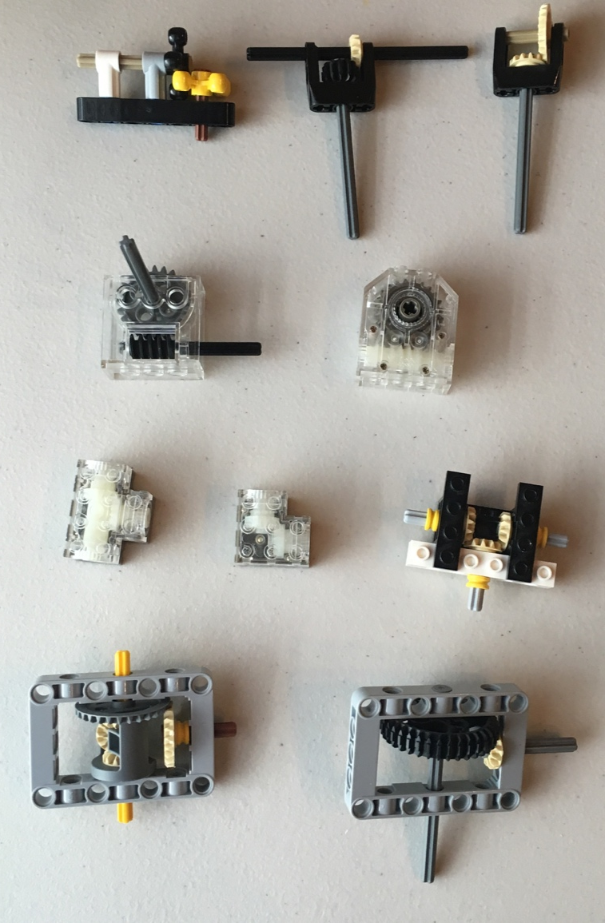
Gear boxes Can be helpful
Cutiile de viteză pot ajuta să reduceți unele din problemele pe care le puteți întâmpina atunci când construiți cu roți dințate.
Unele sunt pre construite (cu roți dințate incluse)
Altele au nevoie de inserarea unor roți dințate în cutiile de viteză.
Unele pot fi asamblate din resturi utilizând piesele de LEGO Technic.
Pre-built
Pre-built
Pre-built

Slide 12
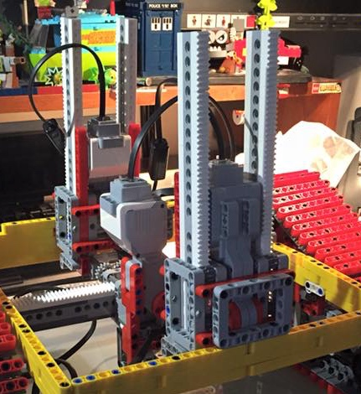
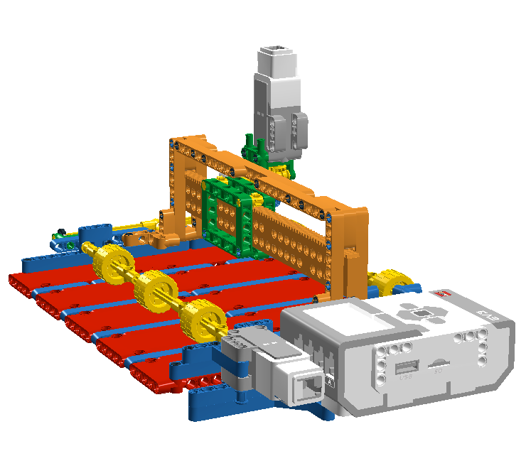
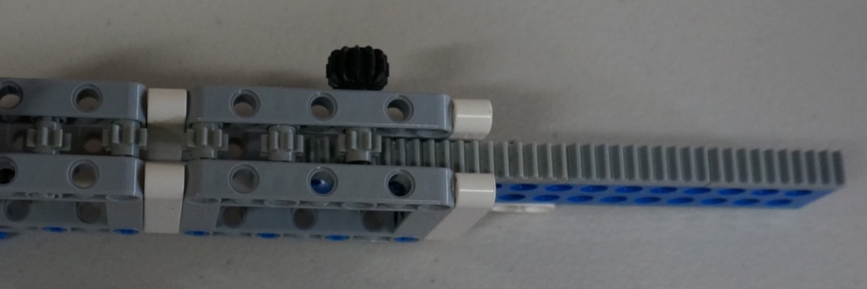
Angrenaje cremalieră pentru mișcări verticale & orizontale
PIX3L PLOTT3R by Sanjay and Arvind Seshan utilizează angrenaje cremalieră
Structura suport pentru Wall-E7 by Marc-Andre Bazergui este realizată cu angrenaje cremalieră

Slide 13
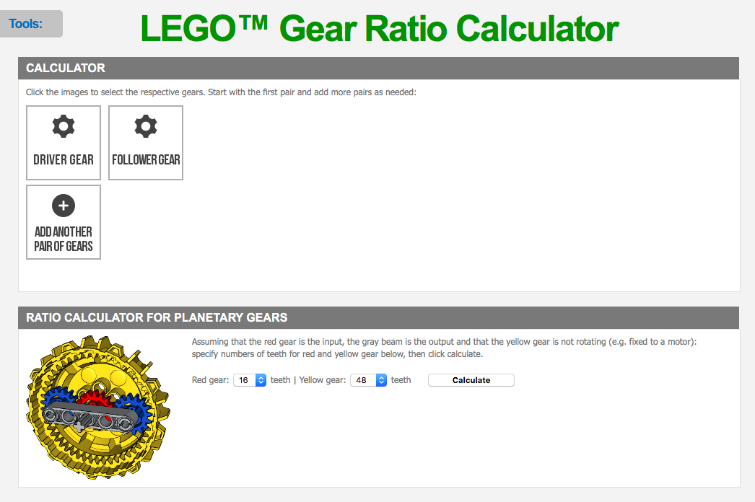
Instrument online util
http://gears.sariel.pl/

Slide 14
Alte resurse utile
More about gears: http://sariel.pl/2009/09/gears-tutorial/
Gear animations: http://technicopedia.com/fundamentals.html
Technic Gearing: Books by Yoshihito Isogawa

Slide 15
Credits
Această lecție a fost scrisă de Arvind și Sanjay Seshan
Mai multe lecții despre FIRST LEGO League sunt disponibile pe www.flltutorials.com
Această lecție a fost tradusă în limba romană de echipa FTC Rosophia #21455
This work is licensed under a Creative Commons Attribution-NonCommercial-ShareAlike 4.0 International License.

